Slide 1
2º Leilão de Energia de Reserva de 2016
Precificando a Energia
Brasília
29 de novembro de 2016
Thiago Barral
Superintendente de Projetos de Geração

Slide 2
Panorama de preços internacionais

Slide 3
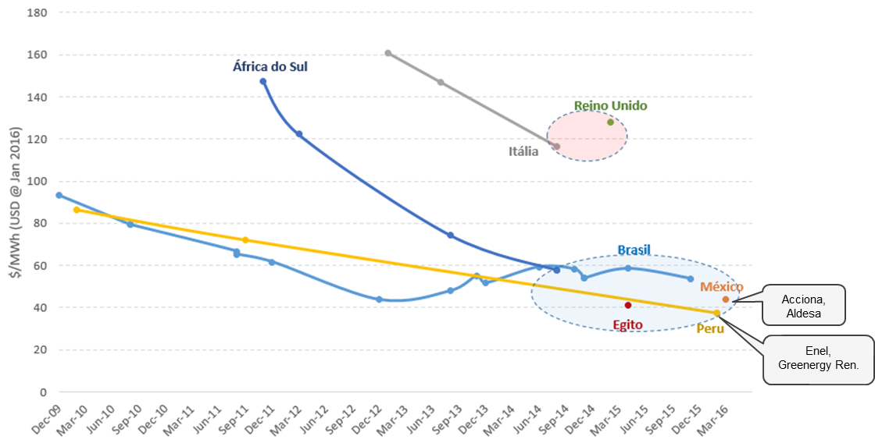
Tendências internacionais: Eólica

Slide 4
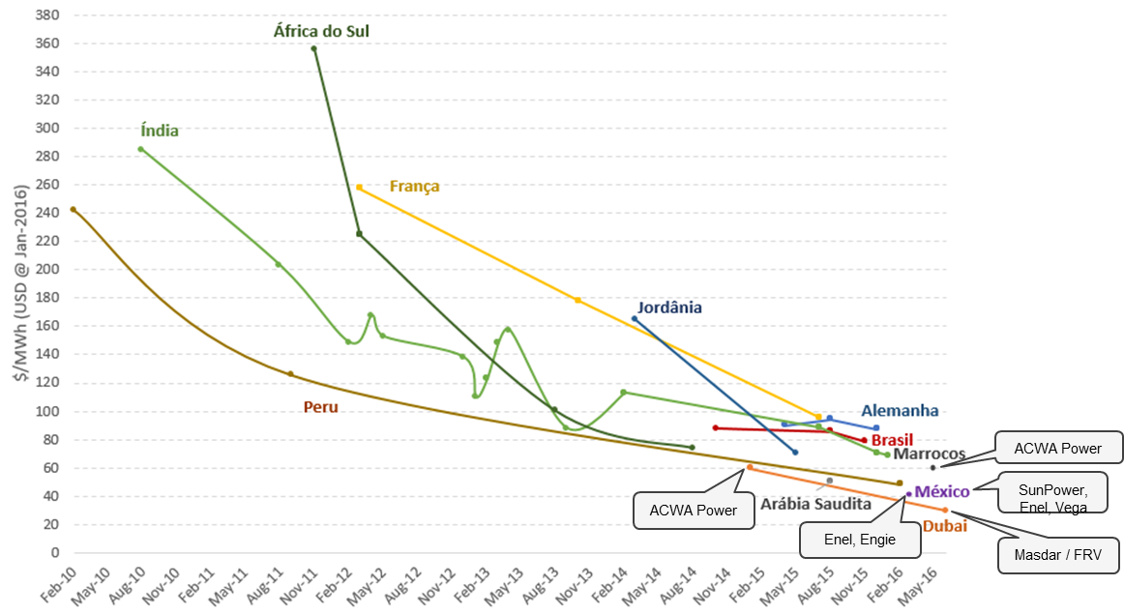
Tendências internacionais: Solar FV

Slide 5
América Latina avança
Chile (oct15)
79,3 US$/MWh
Peru (feb16)
43,1 US$/MWh
Mexico (mar16)
47,7 US$/MWh
Chile (aug16)
47,6 US$/MWh
2/3 wind or solar
Supply blocks for specific hours of day/night
Supply blocks for specific hours of day/night
Not source-specific
Existing and new projects
Capacity, Energy and Clean Energy Certificates
Index to mexican inflation or USD
Mexico (oct16)
33,5 US$/MWh
Capacity, Energy and Clean Energy Certificates
43% wind
Biomass, Wind, solar and hydro, technology-specific
Aim to increase renewables in spot market
54% solar
Index to mexican inflation or USD
Renewable and no renewable allowed

Slide 6
Comparações internacionais
Objetivos e condições contratuais distintas
  Tecnologia específica ou não
  Suprimento em período definido ou não
  Garantia de 100% de compra ou não
  Riscos distintos, ex.: conexão, câmbio, preços spot
Fatores de capacidade variados
Prazos contratuais e forma de liquidação
Competição eólica e solar

Slide 7
Brasil:
Preços nos Leilões

Slide 8
Histórico de preços: Solar Fotovoltaica

Slide 9
Histórico de preços: Eólica

Slide 10
Como a EPE calcula o preço?

Slide 11
Definição do preço-teto
De acordo com Decreto 5.163/2004:
  EPE calcula os preços de referência
  MME aprova
  Valor publicado no Edital
Depende das fontes e da oferta estimada
A EPE dispõe de modelo próprio, frequentemente atualizado e validado

Slide 12
Parâmetros e dados
  Energia gerada: fator de capacidade
  Fator de perdas
  Investimento
  O&M
  TUST/TUSD
  Tributos e encargos (PIS, CONFINS, taxa de fiscalização, imposto de renda, contribuição social, outros), avaliando o impacto do REIDI, lucro presumido, etc.

Slide 13
Parâmetros e dados
Condições financeiras
  Parcela BNDES direto e indireto, outras instituições
  Prazo e sistema de amortização
  Carência
  ICSD mínimo
  Empréstimo-ponte
  Seguro operacional
  Fiança bancária
  Custo de capital próprio

Slide 14
Parâmetros e dados
  Cronograma de desembolso
  Regras de contabilização
  Fluxo de caixa
  Tarifa de equilíbrio

Slide 15
Considerações finais
  “Acertar” o preço é um desafio contínuo
  Assimetria de informação
  Sujeito aos órgãos de controle: necessidade de justificar critérios e parâmetros
  Desafio de precificar o risco: recurso, conexão, meio ambiente, câmbio, financiamento, etc.
  Esforço por realismo tarifário que resulte em atração de competidores para os leilões

Slide 16


Thiago Barral
Superintendente de Projetos de Geração thiago.ferreira@epe.gov.br
Avenida Rio Branco, 1 - 11º andar
20090-003 - Centro - Rio de Janeiro http://www.epe.gov.br/
Twitter: @EPE_Brasil
Facebook: EPE.Brasil

